Slide 1

Lịch sử và Địa lí 9
Chương 3: Sự phân hoá lãnh thổ
Bài 12: Bắc Trung Bộ
(Phần IV)

Slide 2


Ấn để đến trang sách

Slide 3

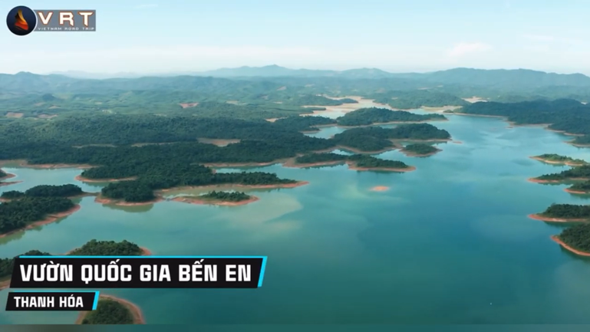

Du lịch Bắc Trung Bộ

Slide 4

Ấn để đến trang sách

Slide 5

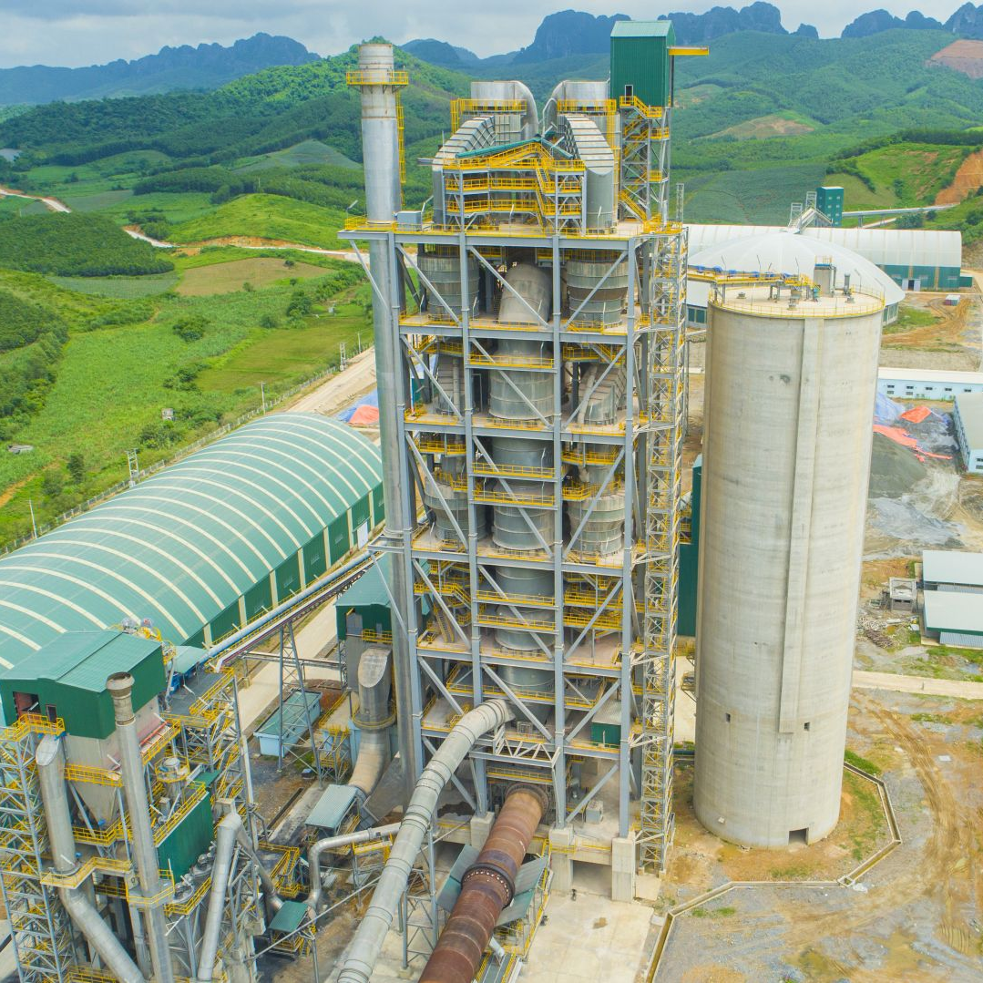
IV
SỰ PHÁT TRIỂN
VÀ PHÂN BỐ
CÁC NGÀNH KINH TẾ

Slide 6

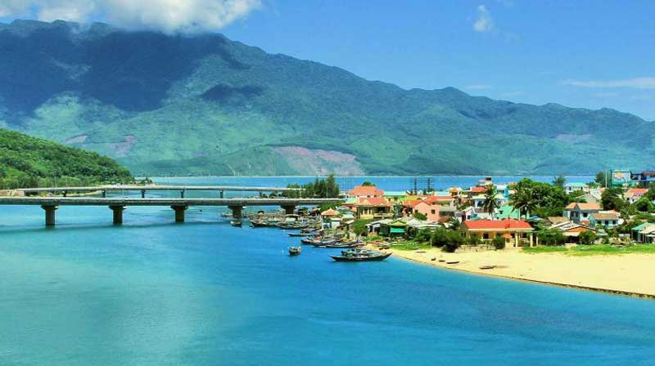
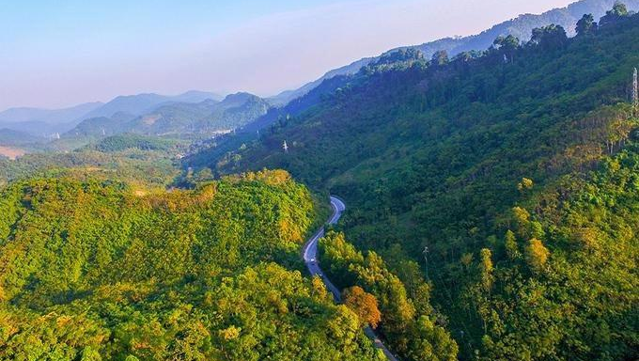
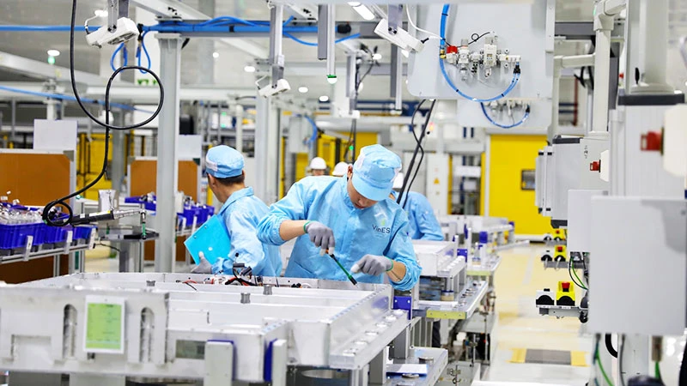
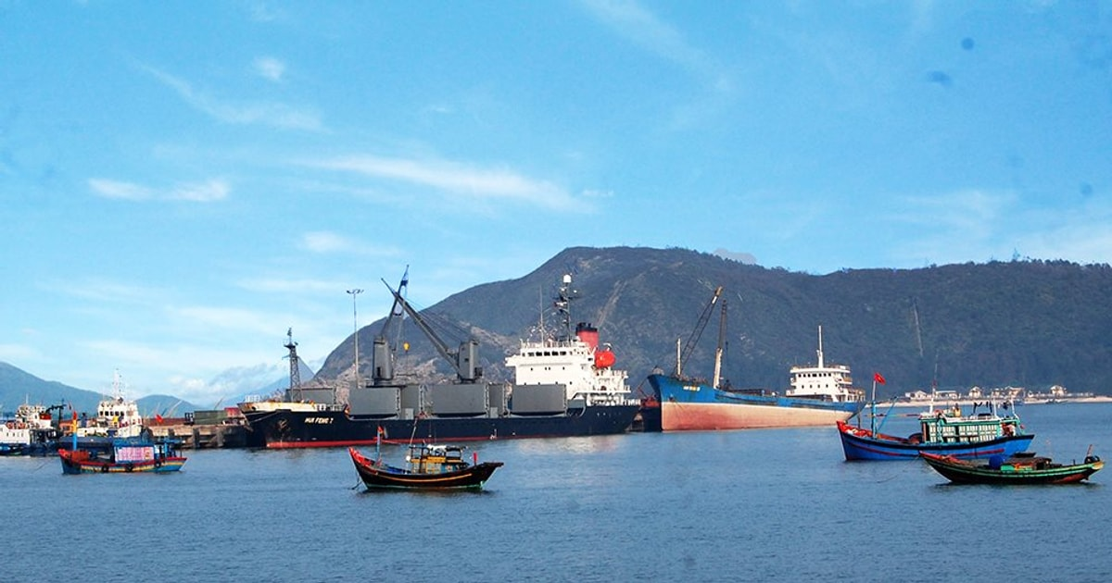
Vùng có thế mạnh về điều kiện tự nhiên và tài nguyên thiên nhiên để phát triển tổng hợp kinh tế biển và nông - lâm nghiệp - thủy sản.

Slide 7
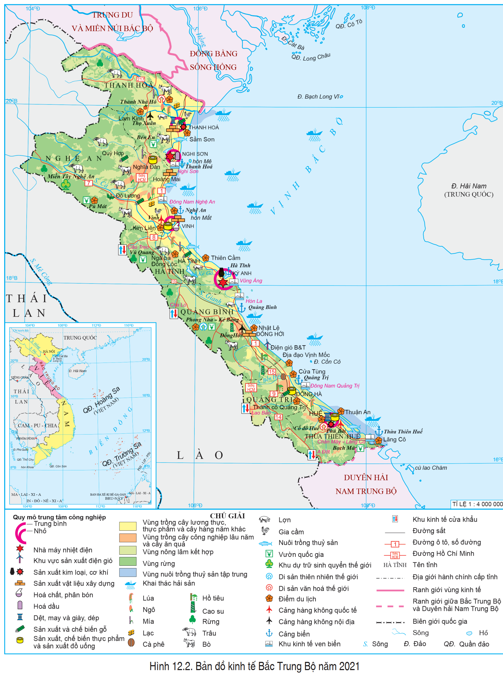

HOẠT ĐỘNG NHÓM
Dựa vào vào Hình 12.2 và thông tin
mục IV SGK tr.156 – tr.159 và hoàn thành Phiếu học tập số 2: Sự phát triển và phân bố các ngành kinh tế.

Slide 8
01
02
Phân tích sự phát triển nông nghiệp, lâm nghiệp và thủy sản.
Phân tích sự phát triển công nghiệp.
03
04
Phân tích sự phát triển
du lịch.
Phân tích vấn đề
phát triển kinh tế
biển, đảo.

Slide 9
PHIẾU HỌC TẬP SỐ 2
SỰ PHÁT TRIỂN VÀ PHÂN BỐ CÁC NGÀNH KINH TẾ
Nhóm:….
1. Nông nghiệp, lâm nghiệp, thủy sản.
…………………………………………………………………………………………………...
2. Công nghiệp.
…………………………………………………………………………………………………...
3. Du lịch.
…………………………………………………………………………………………………...
4. Kinh tế biển, đảo.
…………………………………………………………………………………………………...

Slide 10

1. Nông nghiệp, lâm nghiệp và thuỷ sản
Nông nghiệp
Phát triển theo hướng sản xuất hàng hóa, tăng cường ứng dụng khoa học – công nghệ trong
trồng trọt và chăn nuôi.

Slide 11

Phân bố
Cây công nghiệp
hằng năm, lương thực
Tập trung ở đồng bằng
Thanh Hóa, Nghệ An, Hà Tĩnh.
Cây công nghiệp lâu năm
Quảng Bình, Quảng Trị.
Cây ăn quả
Thanh Hóa, Nghệ An.
Chăn nuôi bò sữa
phát triển mạnh
Nghệ An, Thanh Hóa.

Slide 12
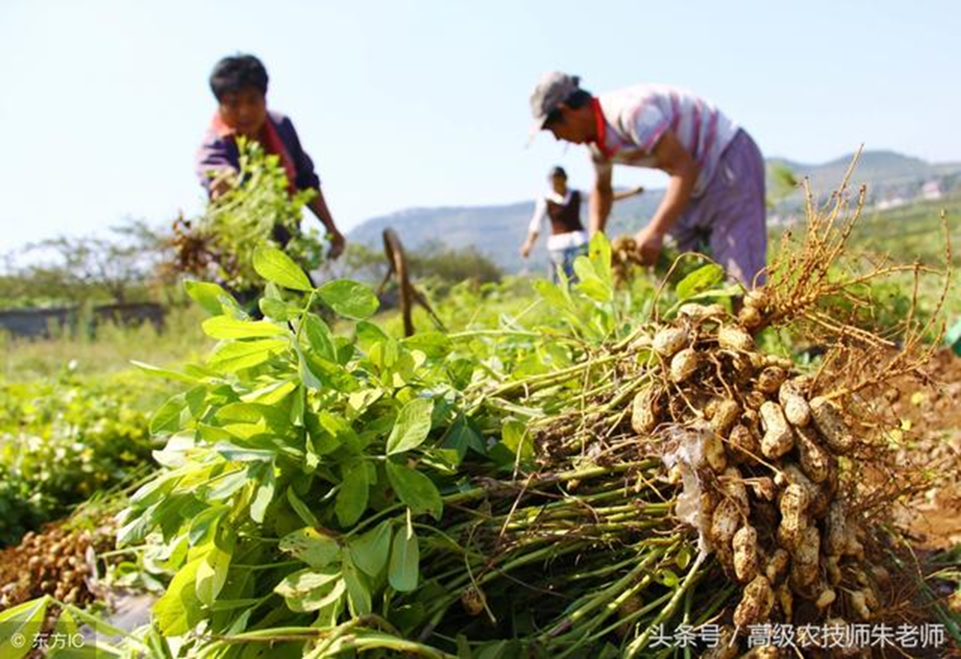
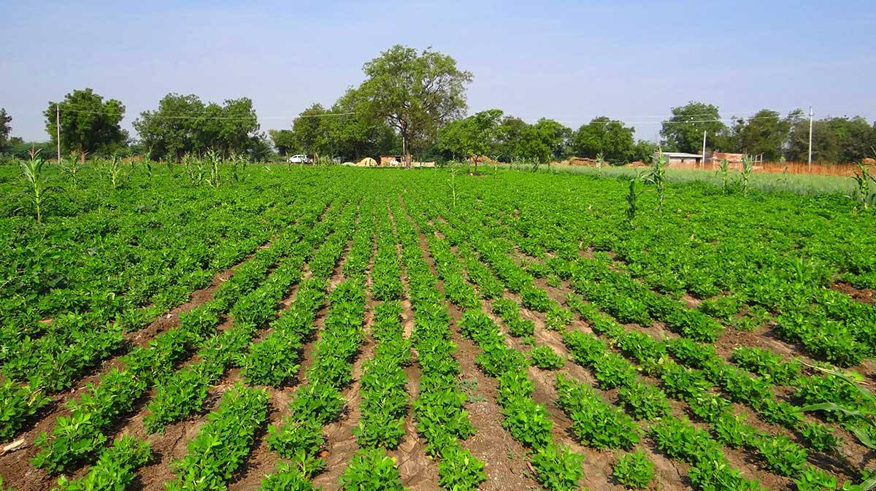
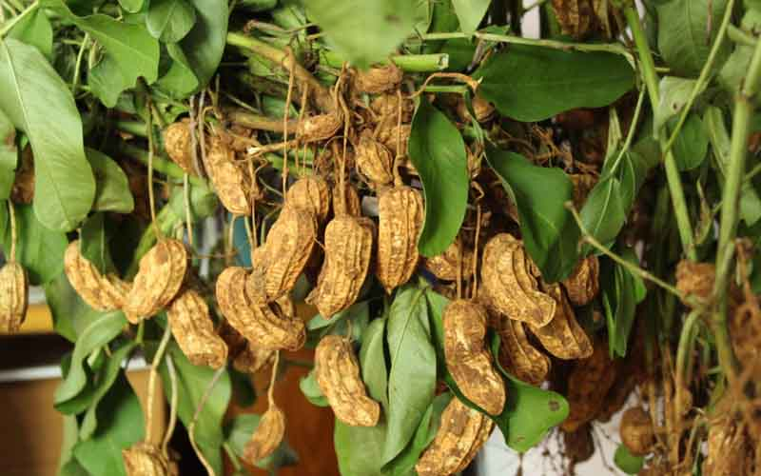
Cánh đồng trồng lạc ở Nghệ An

Slide 13
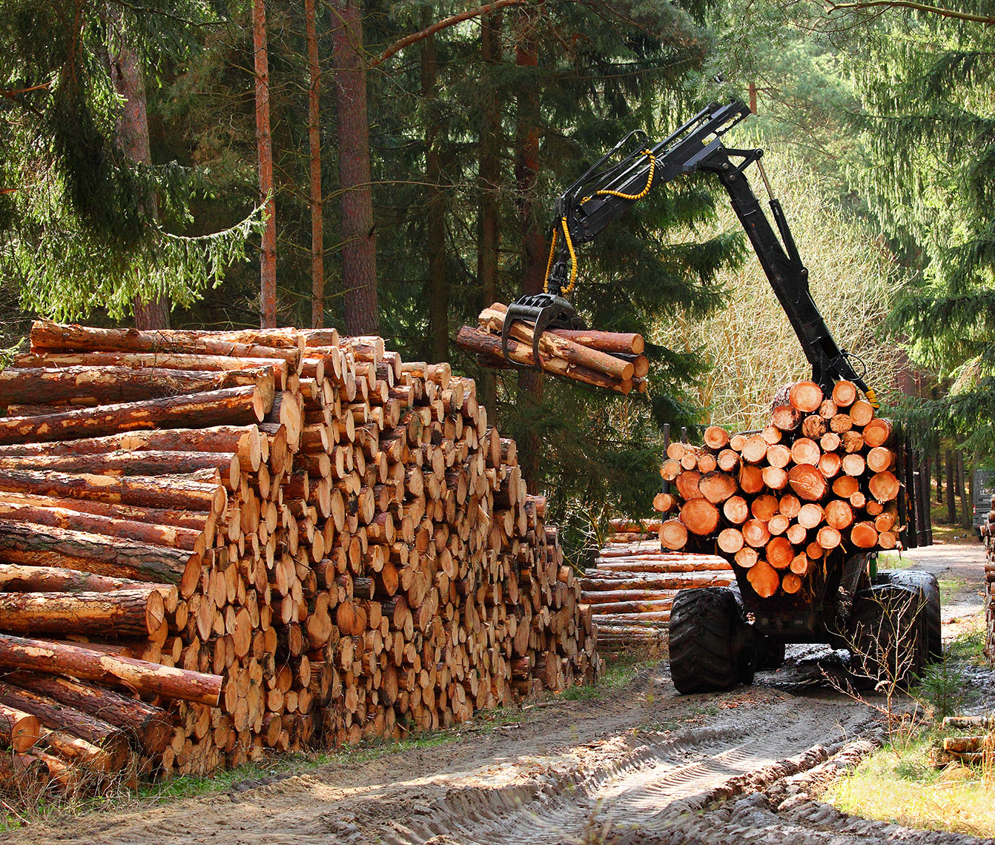
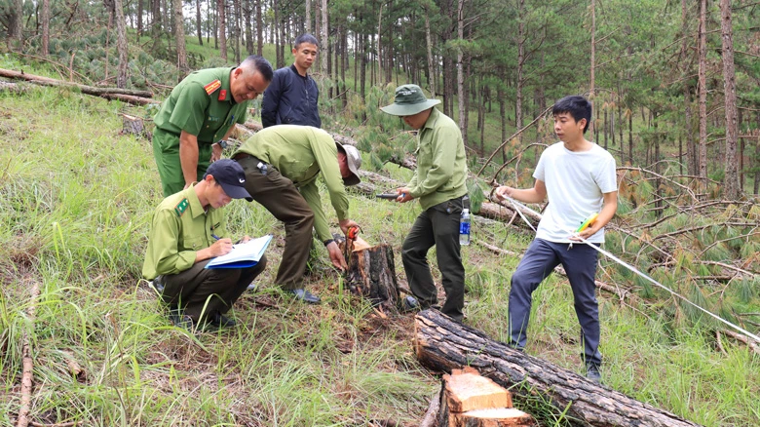
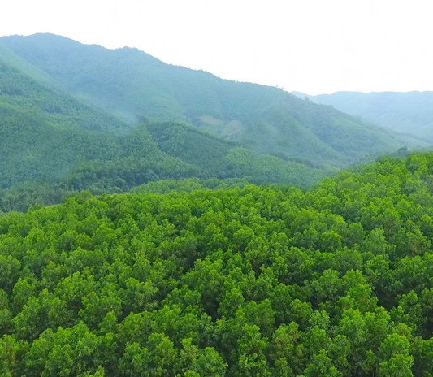

1. Nông nghiệp, lâm nghiệp và thuỷ sản
Lâm nghiệp
Phát triển ở khu vực đồi núi phía tây theo hướng khai thác kết hợp trồng và bảo vệ rừng và vườn quốc gia.
Sản lượng khai thác gỗ
Đứng thứ 3 (cả nước)

Slide 14
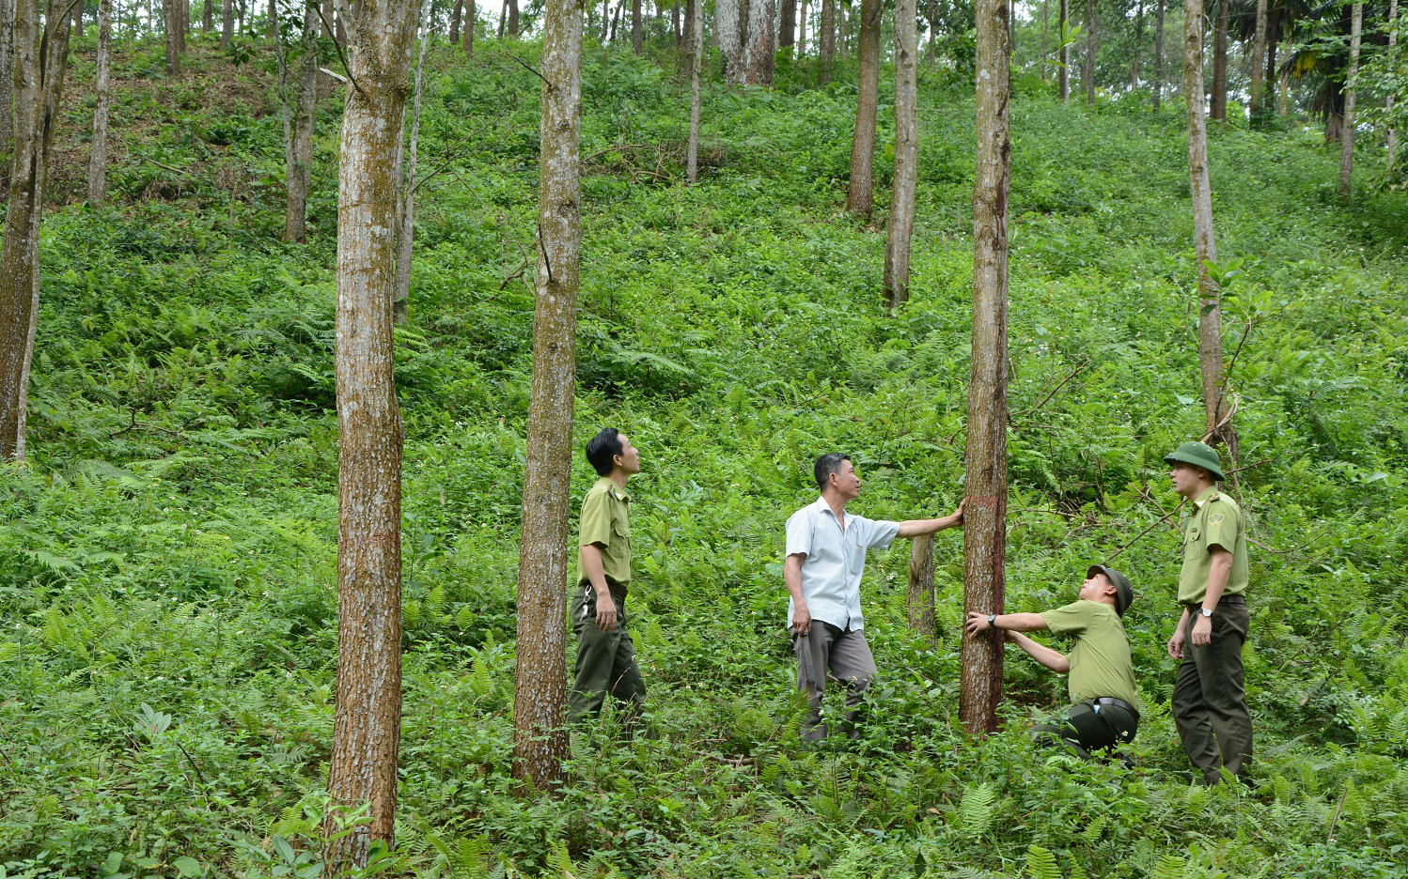
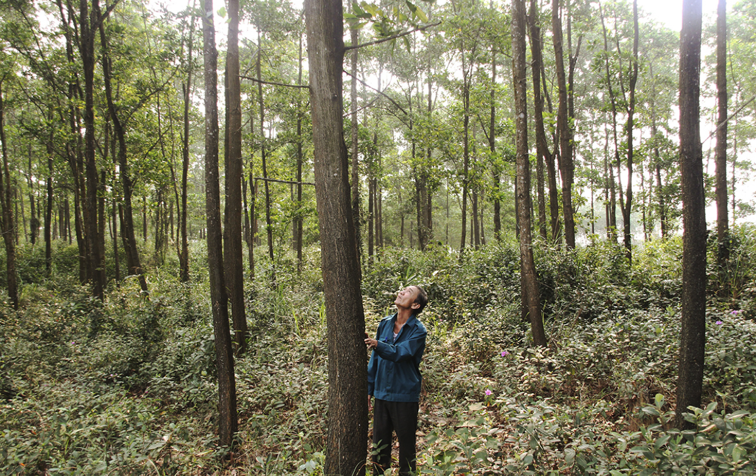
Phân bố
Tập trung ở các tỉnh Nghệ An, Quảng Trị, Thanh Hóa,…
Mở rộng diện tích rừng trồng gỗ lớn (Quảng Trị)

Slide 15

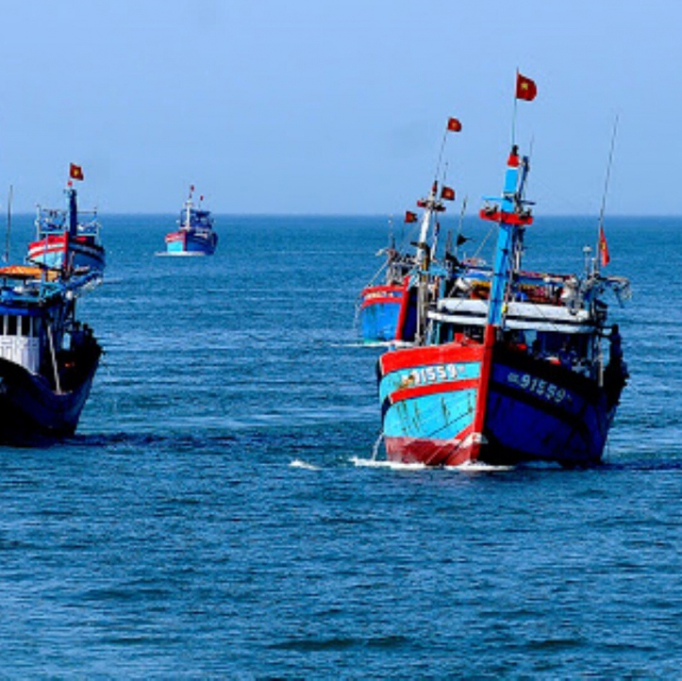
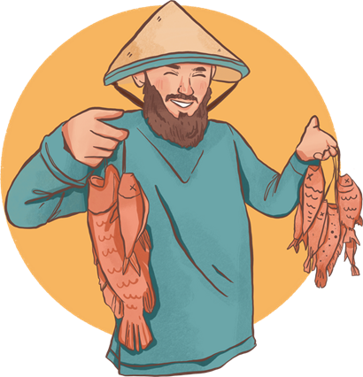
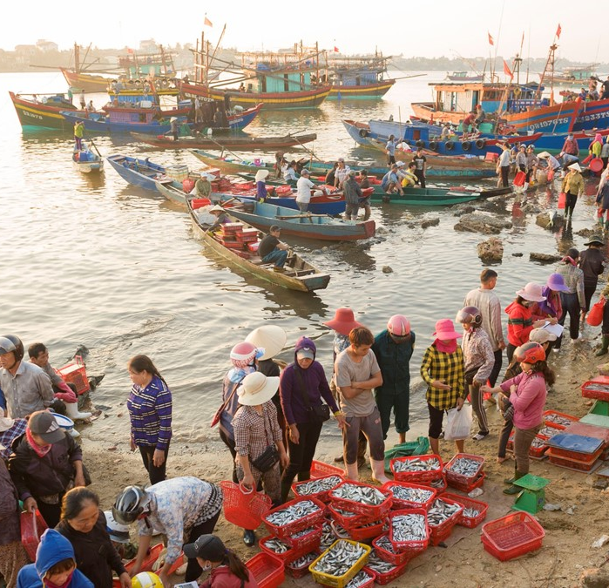
1. Nông nghiệp, lâm nghiệp và thuỷ sản
Thuỷ sản
Đẩy mạnh theo hướng phát triển nuôi trồng và đắt bắt xa bờ,
ứng dụng khoa học công nghệ.
Sản lượng thủy sản:
10% tổng sản lượng thủy sản cả nước.

Slide 16
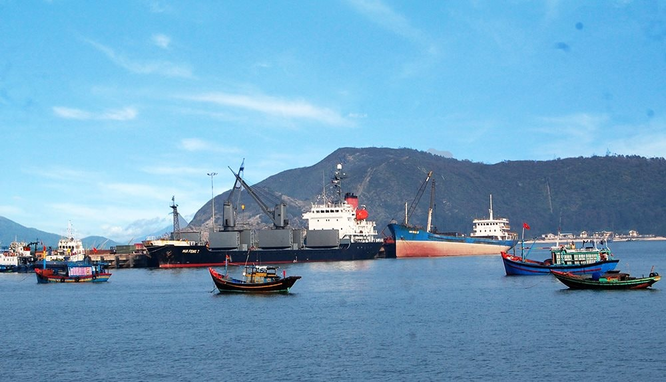
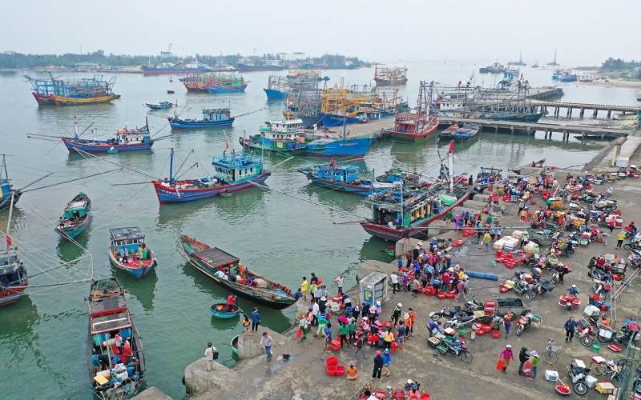
Phân bố
Các tỉnh có diện tích nuôi trồng và sản lượng thủy sản lớn: Nghệ An, Thanh Hóa, Quảng Bình,…
Bắc Trung Bộ: Kỳ vọng cất cánh từ biển
Khai thác hải sản chuyển dần sang công nghiệp, ứng dụng công nghệ cao

Slide 17

2. Phát triển công nghiệp
Công nghiệp
Giá trị sản xuất công nghiệp
4,6% trong tổng giá trị sản xuất công nghiệp cả nước.

Slide 18



Cơ cấu ngành công nghiệp đa dạng, phát triển đẩy mạnh các ngành công nghiệp truyền thống
Sản xuất, chế biến thực phẩm
Sản xuất đồ uống
Sản xuất vật liệu xây dựng
Khai thác chế biến gỗ

Slide 19
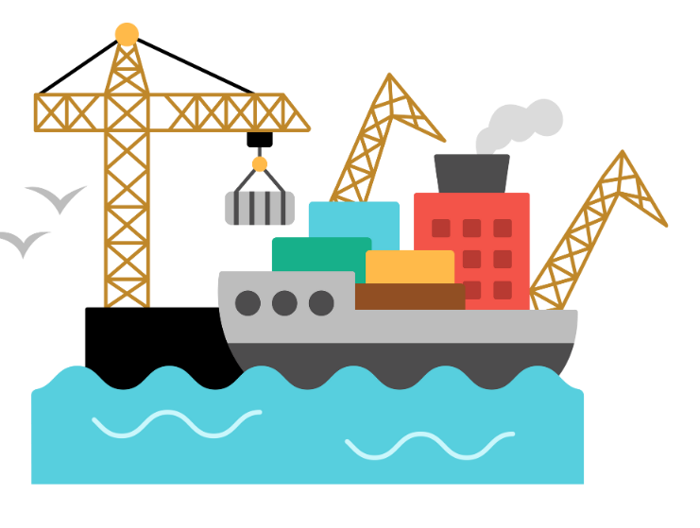
Phát triển một số ngành công nghiệp mới
Sản xuất kim loại
Lọc hóa dầu
Nhiệt điện

Slide 20
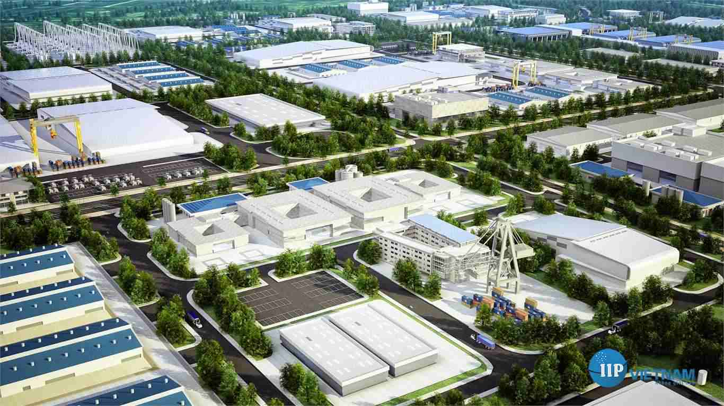
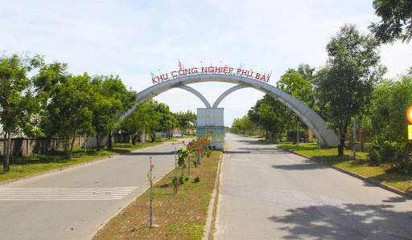
Phân bố
Các trung tâm công nghiệp như: Thanh Hóa, Nghi Sơn, Vinh,…
Khu công nghiệp Bỉm Sơn
(Thanh Hoá)
Khu công nghiệp Phú Bài
(Thừa Thiên Huế)

Slide 21
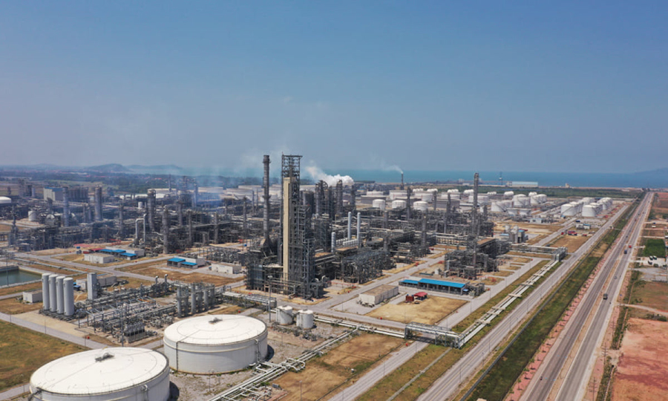
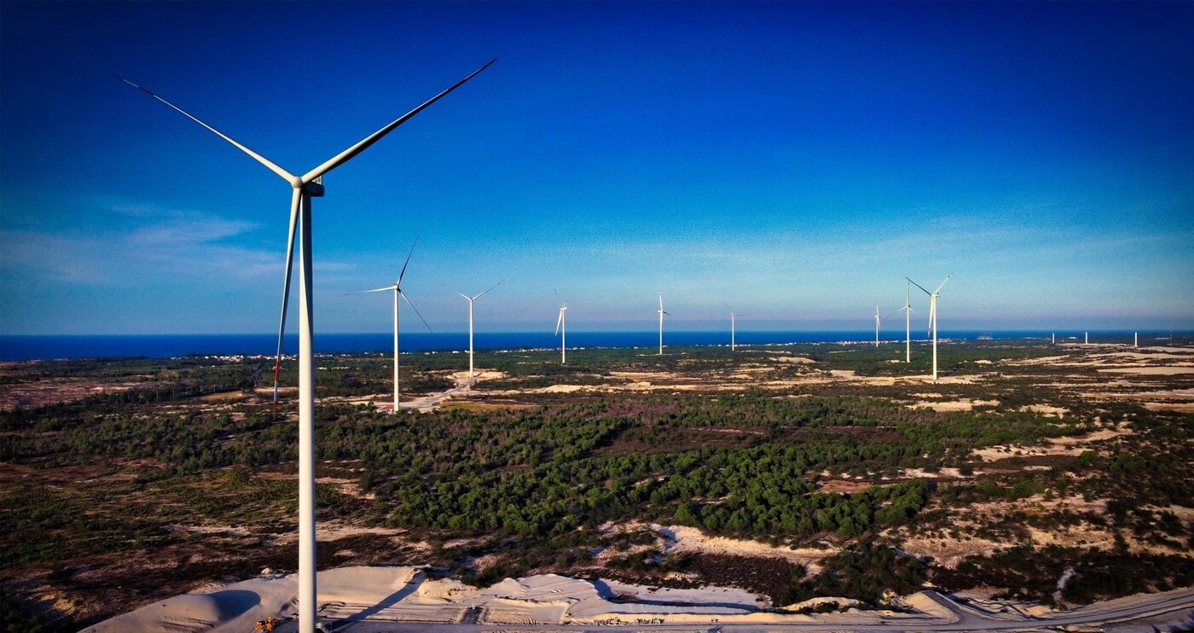
Phân bố
Các trung tâm công nghiệp như: Thanh Hóa, Nghi Sơn, Vinh,…
Nhà máy lọc hoá dầu Nghi Sơn (Thanh Hoá)
Cánh đồng điện gió Quảng Bình

Slide 22
3. Phát triển du lịch
Tiềm năng phát triển du lịch
Vị trí thuận lợi
Nguồn tài nguyên du lịch hấp dẫn, đặc sắc.
Hệ thống hang động
Bãi biển đẹp
Khu dự trữ sinh quyển
Vườn quốc gia
Hệ thống di tích lịch sử
Kiến trúc, âm nhạc, ẩm thực
Lễ hội, làng nghề

Slide 23

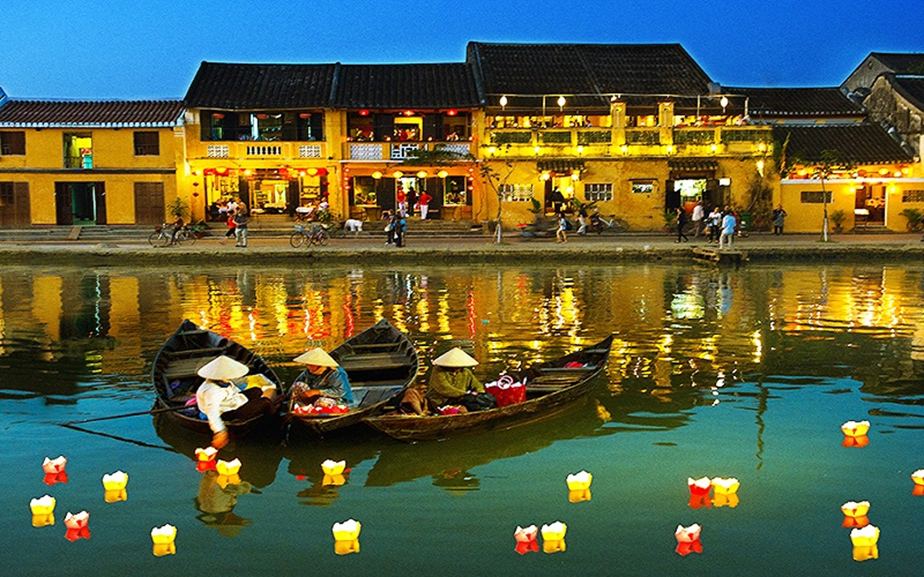
Du lịch trong những năm qua có những bước phát triển nhanh.
Đóng góp cho phát triển
kinh tế, mở rộng giao lưu,
hợp tác.

Slide 24
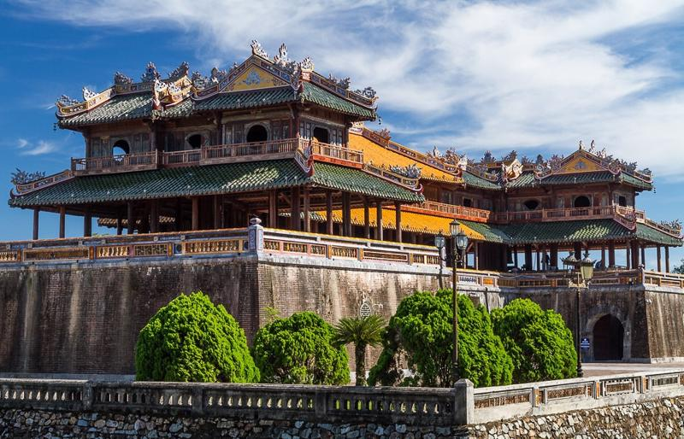
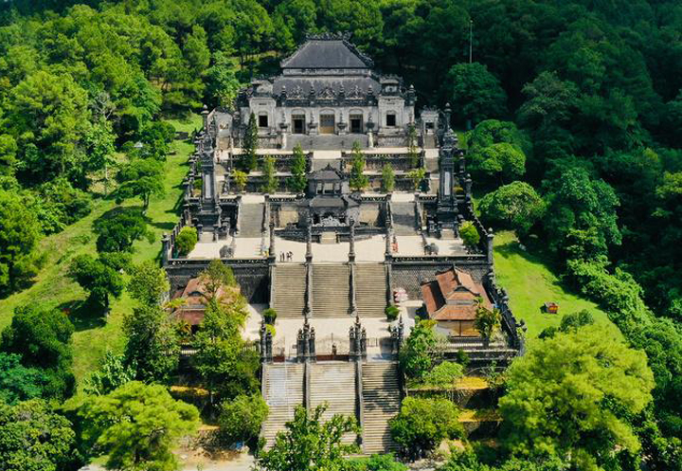
Cố đô Huế
(Thừa Thiên Huế)
Lăng Khải Định
(Thừa Thiên Huế)

Slide 25
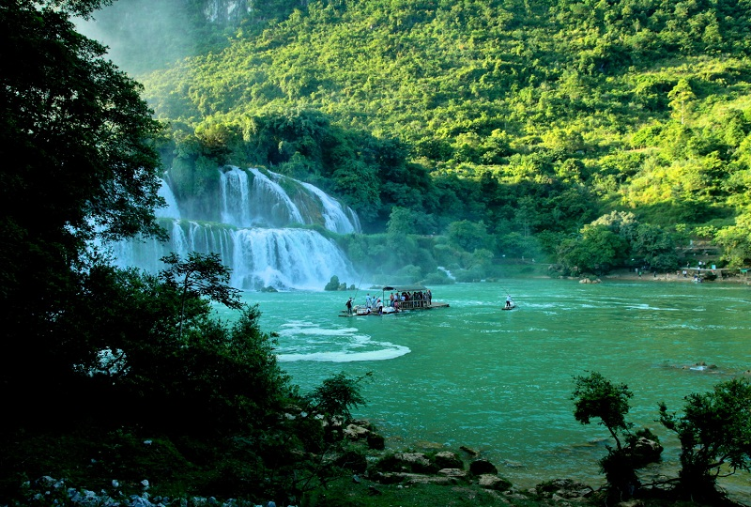
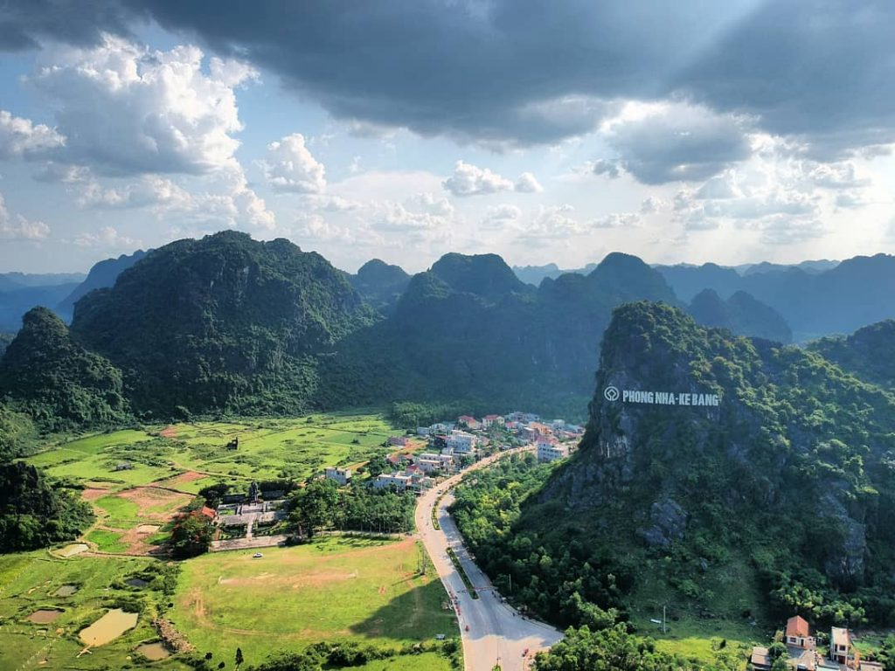
Vườn quốc gia Pù Mát
(Nghệ An)
Vườn quốc gia Phong Nha – Kẻ Bảng
(Quảng Bình)

Slide 26
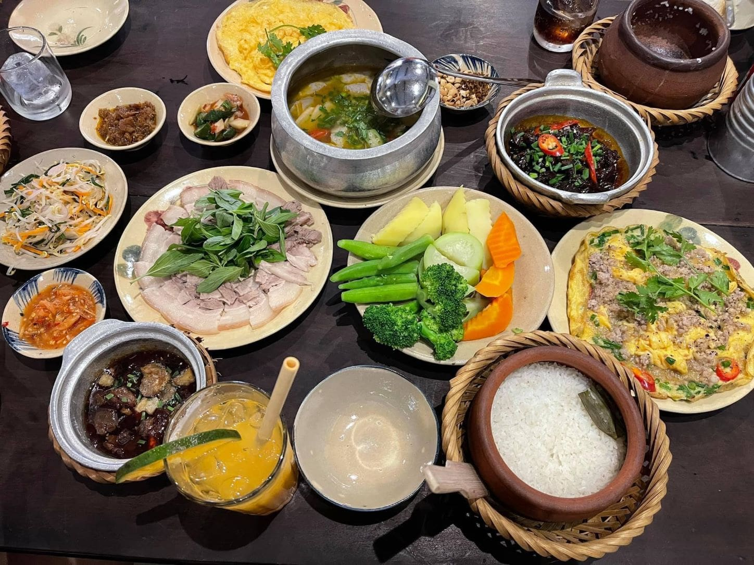
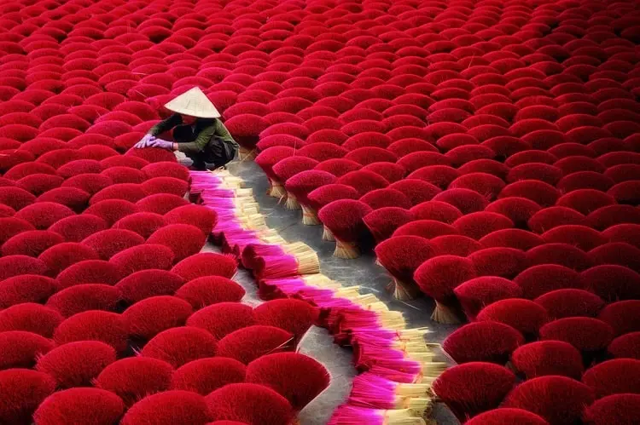
Mâm cơm truyền thống – Tinh hoa ẩm thực Huế
Làng hương Thuỷ Xuân – Huế

Slide 27

Nhã nhạc cung đình Huế

Slide 28
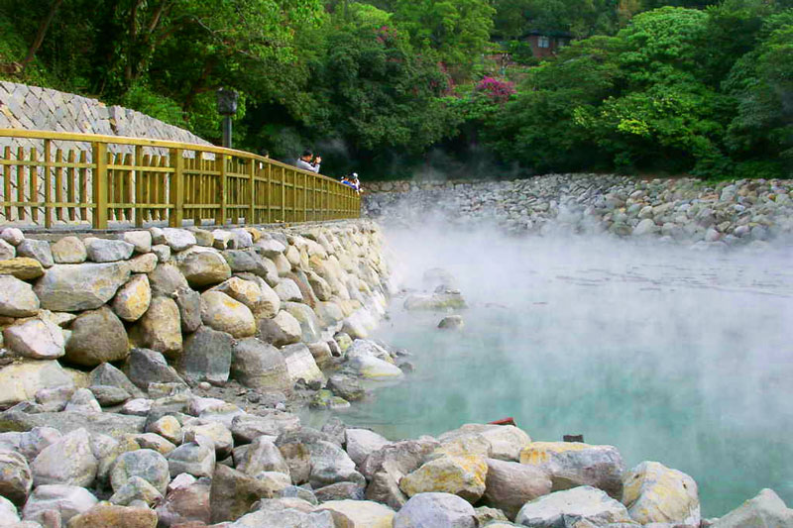
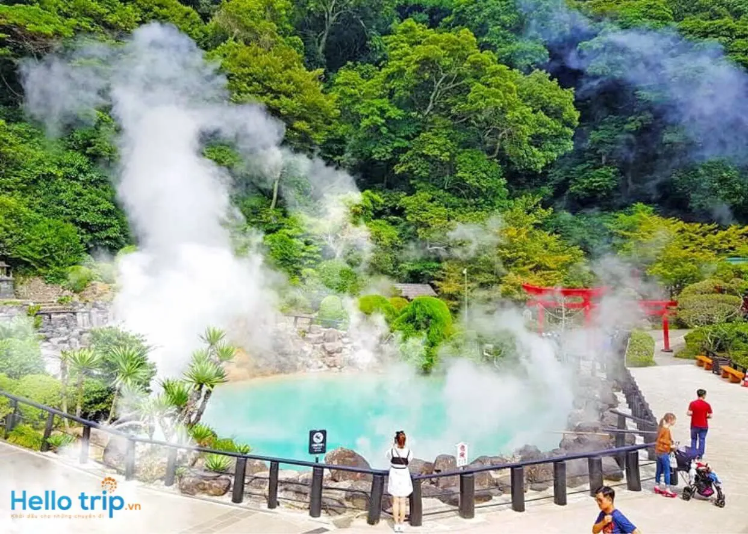
Nguồn nước
Các điểm nước nóng, nước khoáng
Suối nước nóng Sơn Kim
(Hà Tĩnh)
Suối nước khoáng nóng Bang
(Quảng Bình)

Slide 29
5. Phát triển kinh tế biển, đảo
Thuận lợi
Sản lượng khai thác cá biển của Bắc trung Bộ chiếm 13,2% tổng sản lượng khai thác cá biển của cả nước.
Du lịch biển đa dạng về sản phẩm và hiện đại hóa cơ sở hạ tầng, cơ sở vật chất kĩ thuật.
→ Góp phần lớn về số lượng khách và doanh thu du lịch.

Slide 30
5. Phát triển kinh tế biển, đảo
Thuận lợi
Giao thông vận tải gắn liền với các cảng biển ở các tỉnh. → Liên kết chặt chẽ ở các địa phương, kết nối với
cửa khẩu quốc tế.
Khai thác khoáng sản chủ yếu là ti – tan.
→ Tạo nguồn cung cấp chủ động về nguyên liệu, thúc đẩy sự phát triển của công nghiệp chế biến khoáng sản.

Slide 31
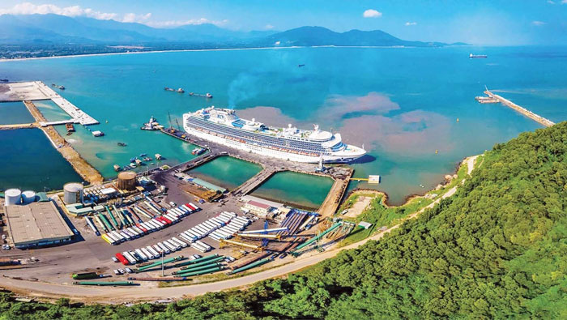
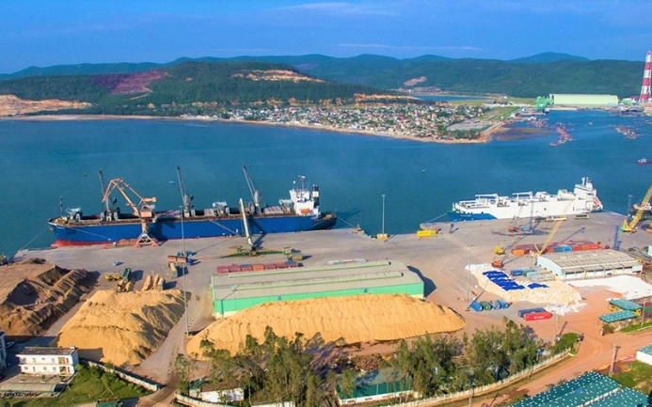
Cảng Chân Mây
(Thừa Thiên Huế)
Cảng biển Nghi Sơn
(Thanh Hoá)

Slide 32
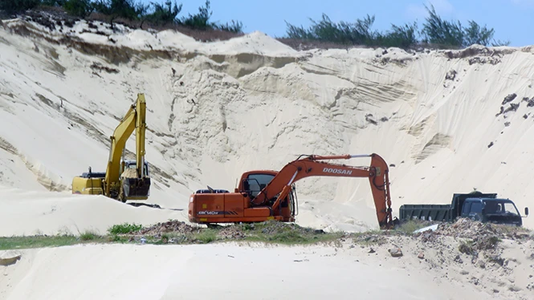
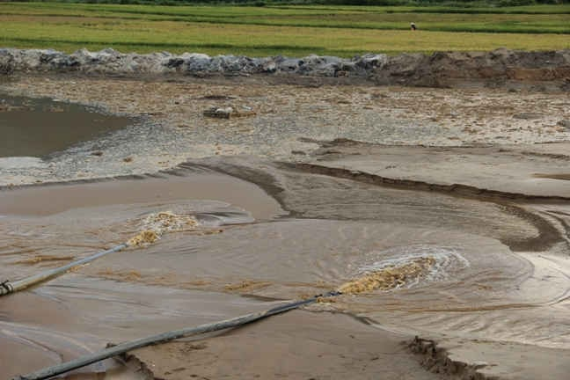
Cát thủy tinh
(Quảng Bình)
Khai thác ti – tan
(Hà Tĩnh)

Slide 33
5. Phát triển kinh tế biển, đảo
Tác động của thiên tai.
Tự nhiên
Biến đổi khí hậu.
Hạn chế
Thiếu sự liên kết trong phát triển các ngành
kinh tế và giữa các tỉnh.
Kinh tế -
xã hội
Gia tăng nguy cơ ô nhiễm môi trường ven biển.

Slide 34
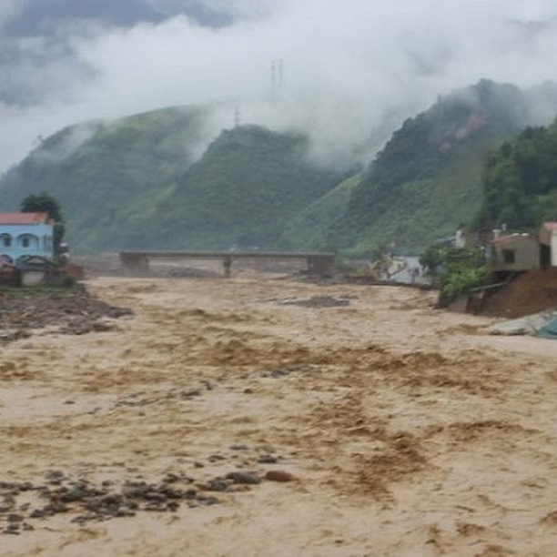
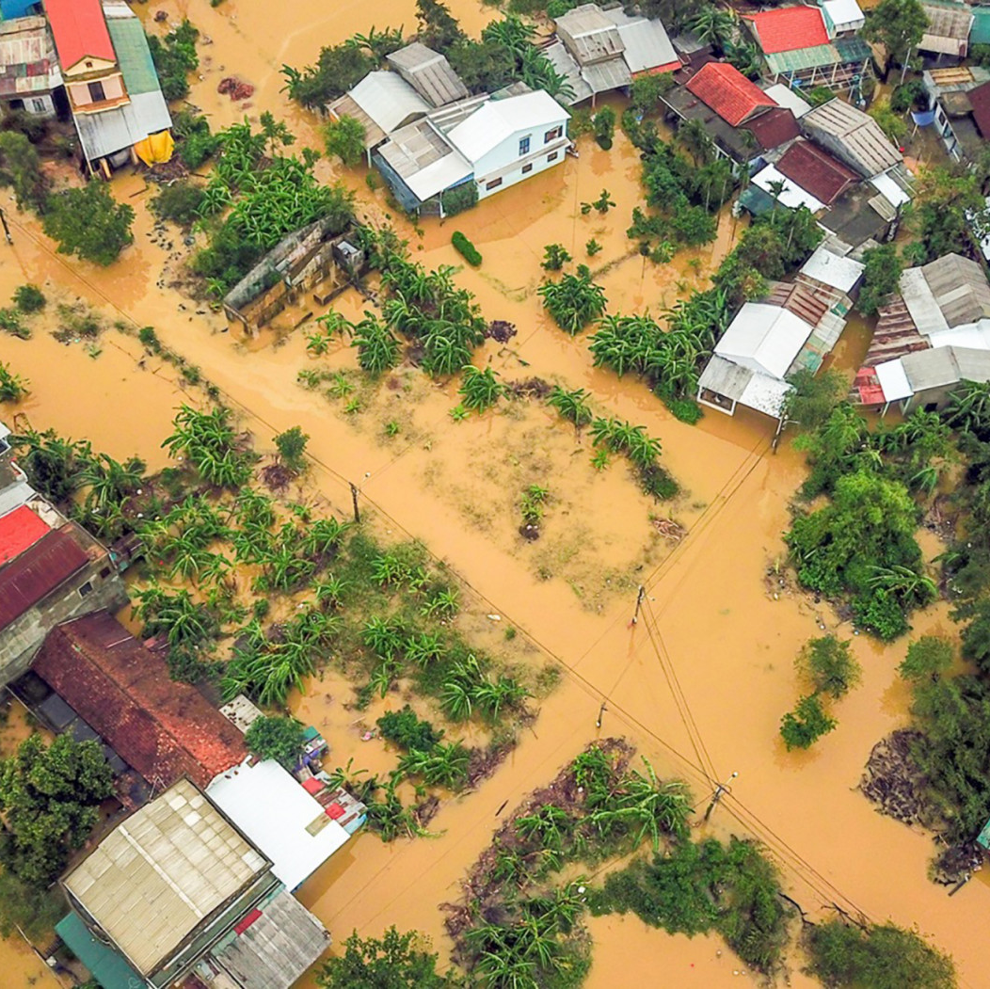
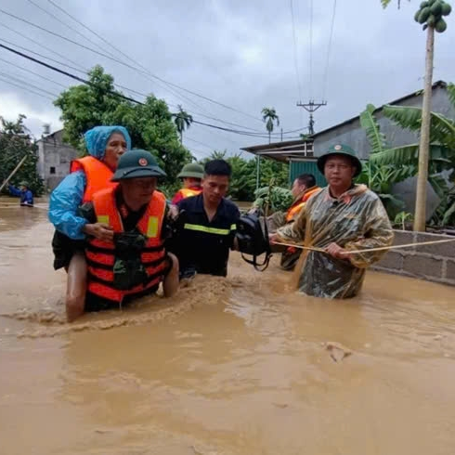
Lũ lụt lớn xảy ra ở các tỉnh, thành phố Bắc Trung Bộ

Slide 35
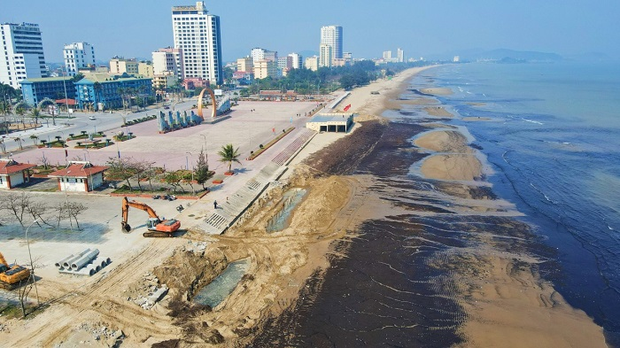
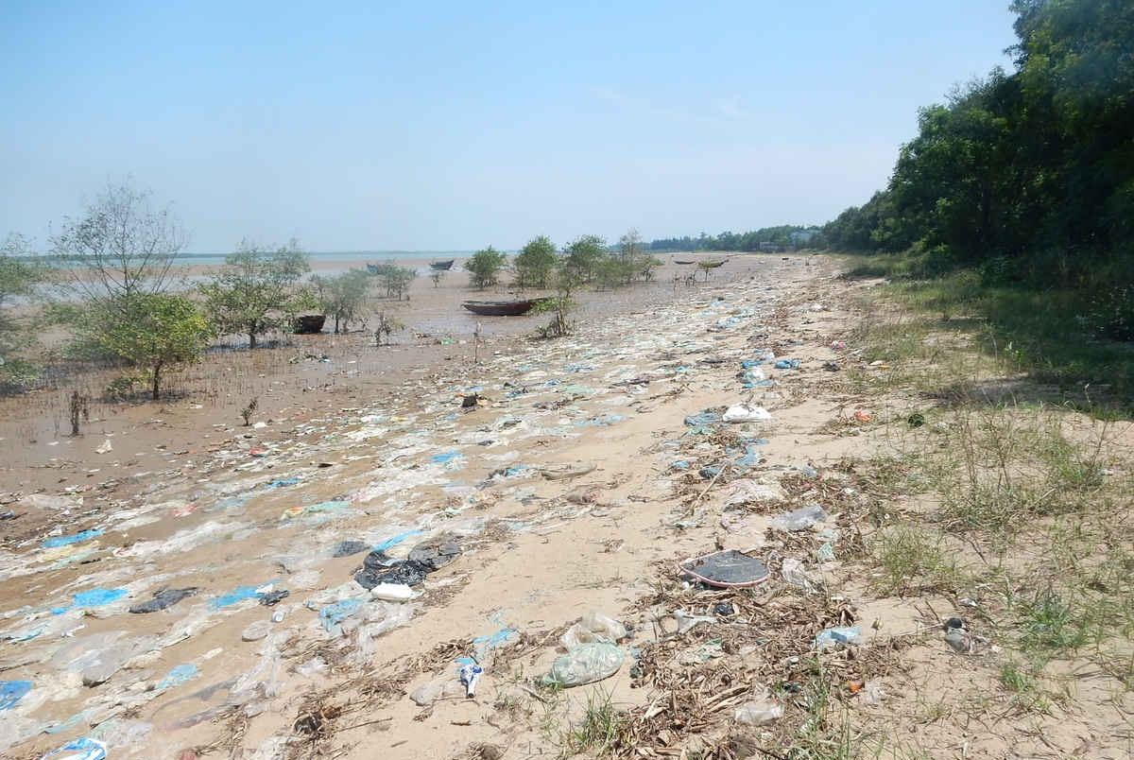
Bãi biển Cửa Lò bị nhuộm đen bởi mùn biển
Ô nhiễm vùng ven biển có nguy cơ tăng cao

Slide 36

Ấn để đến trang sách

Slide 37


Hoàn thành bảng để thể hiện ảnh hưởng của các đặc điểm
tự nhiên đến phát triển kinh tế của Bắc Trung Bộ.
Đặc điểm tự nhiên | Ảnh hưởng đến phát triển kinh tế

Slide 38

Ấn để đến trang sách

Slide 39








BÍ MẬT
NHỮNG TRANG SÁCH
Notes:
GV bấm vào các cuốn sách để mở câu hỏi, bấm nút mũi tên để kết thúc trò chơi.

Slide 40

Câu 1: Các nhà máy xi măng lớn thuộc vùng Bắc Trung Bộ là
A. Bỉm Sơn, Hoàng Mai,
Tam Điệp.
B. Bỉm Sơn, Hoàng Mai,
Nghi Sơn.
C. Bỉm Sơn, Hoàng Mai,
Hoàng Thạch.
D. Bỉm Sơn, Tam Điệp,
Yên Bình.
Notes:
GV bấm vào hình mũi tên để trở lại slide chọn câu hỏi.

Slide 41
Câu 2: Hạn chế lớn nhất về tự nhiên trong
phát triển nông nghiệp của Bắc Trung Bộ là
A. bão, lũ lụt, hạn hán.
B. gió lào khô nóng, bão cát.
C. xâm nhập mặn, ngập úng.
D. sóng lừng, sạt lở bờ biển.
Notes:
GV bấm vào hình mũi tên để trở lại slide chọn câu hỏi.

Slide 42
Câu 3: Tại sao các nhà máy thuỷ điện ở
Bắc Trung Bộ chủ yếu có công suất nhỏ?
A. Các sông suối luôn ít nước quanh năm.
B. Phần lớn sông ngắn,
trữ năng thuỷ điện ít.
C. Thiếu vốn để xây dựng các nhà máy thuỷ điện quy mô lớn.
D. Nhu cầu tiêu thụ điện
trong sản xuất và sinh hoạt chưa cao.
Notes:
GV bấm vào hình mũi tên để trở lại slide chọn câu hỏi.

Slide 43
Câu 4: Di sản văn hóa thế giới ở Bắc Trung Bộ
được UNESCO công nhận là
A. Phong Nha – Kẻ Bàng.
B. Di tích Mĩ Sơn.
C. Cố đô Huế.
D. Phố cổ Hội An.
Notes:
GV bấm vào hình mũi tên để trở lại slide chọn câu hỏi.

Slide 44
Trò chơi kết thúc, mời cả lớp cùng chuyển sang nội dung tiếp theo!

Slide 45



Hướng dẫn về nhà
Ôn lại kiến thức đã học
Hoàn thành nhiệm vụ phần Vận dụng
Chuẩn bị
Bài 13: Duyên hải Nam Trung Bộ

Slide 46


Slide 47


